Slide 1
Oude Grieken, jonge helden
Les 5

Slide 2
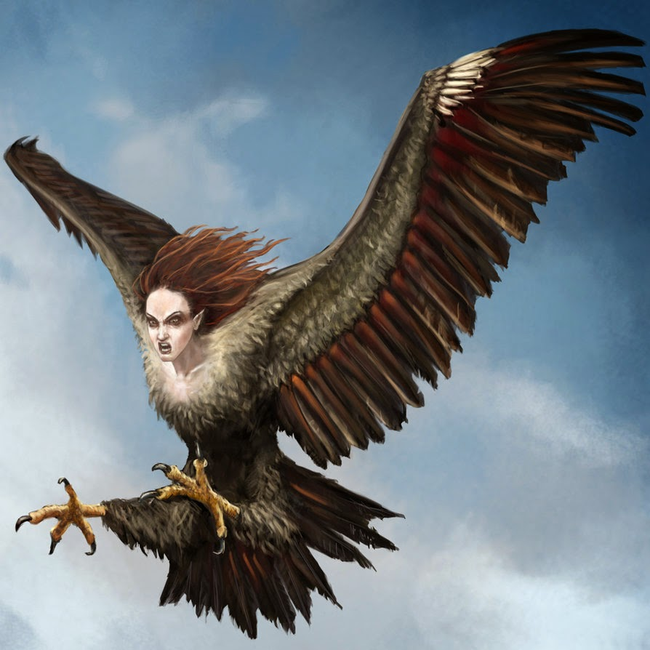
OEFENING 1
ὁ
ἡ
το
mens
vogel
ἡ
de
ἁρπυια
Harpij

Slide 3
OEFENING 1
mens
ὁ
ἡ
το
paard
ὁ
de
κενταυρος
Centaur

Slide 4
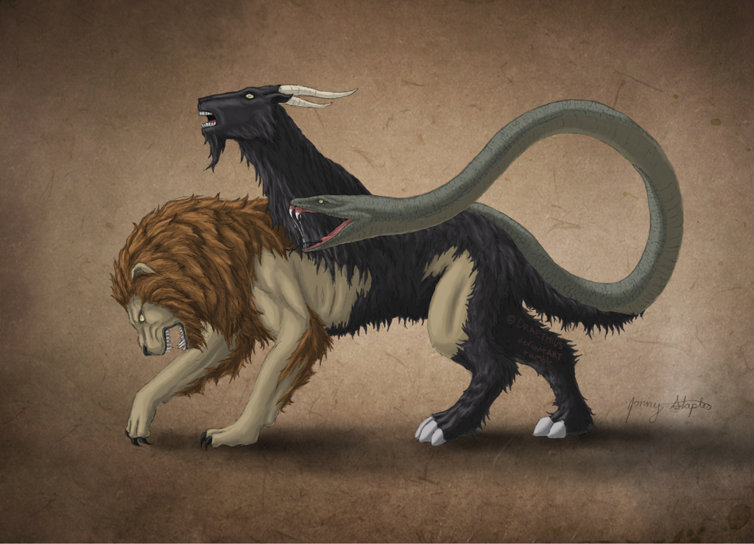
OEFENING 1
leeuw
geit
slang
ὁ
ἡ
το
το
de
χιμαιρα
Chimaera

Slide 5
OEFENING 3
A. Koning Aegeus heeft ………………., Theseus, die vrijwillig naar de Minotaurus gaat.
B. ………….. doodt ………………….
C. ………………………. wordt geboren, een woest beest dat mensen eet.
D. ……………… helpt Theseus.
E. …………………….. is de vrouw van koning Minos, ze hebben een gelukkig leven.

Slide 6
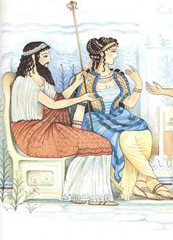
1
E. …………………….. is de vrouw van koning Minos, ze hebben een gelukkig leven.

Slide 7
1
E. ἡ πασιφαη is de vrouw van koning Minos, ze hebben een gelukkig leven.

Slide 8
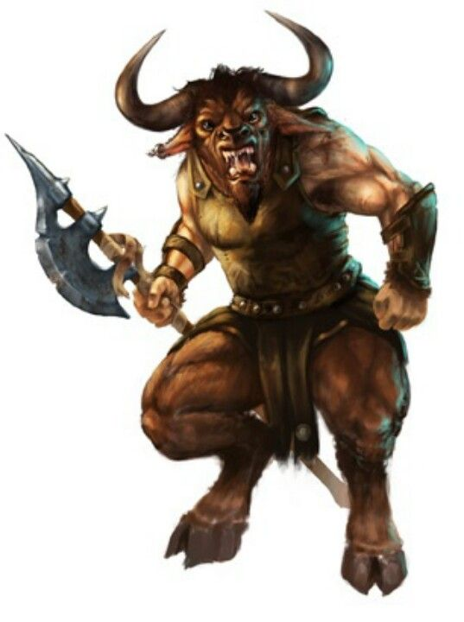
2
C. ………………………. wordt geboren, een woest beest dat mensen eet.

Slide 9
2
C. ὁ μινωταυρος wordt geboren, een woest beest dat mensen eet.

Slide 10
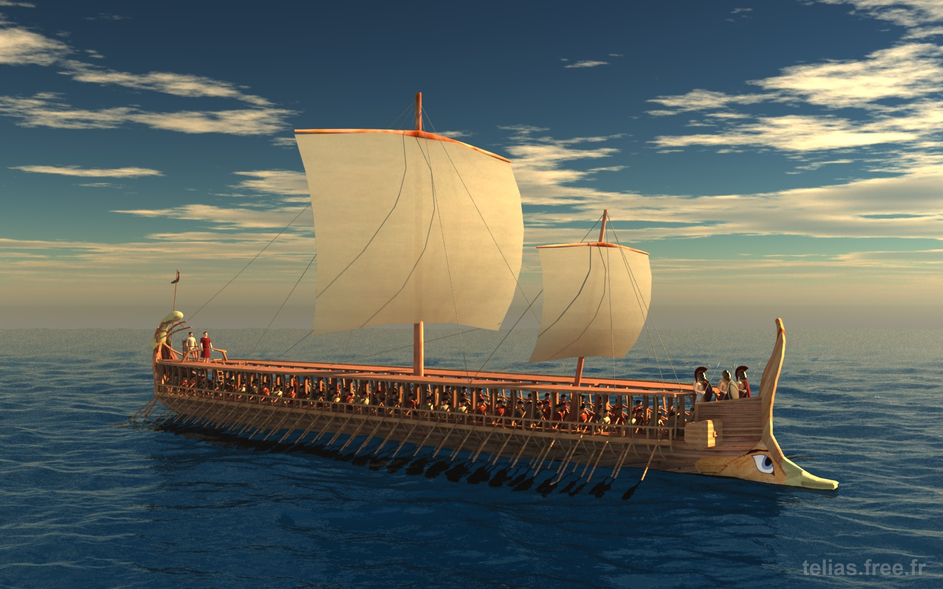
3
A. Koning Aegeus heeft ………………., Theseus, die vrijwillig naar de Minotaurus gaat.

Slide 11
3
A. Koning Aegeus heeft υἱον, Theseus, die vrijwillig naar de Minotaurus gaat.

Slide 12
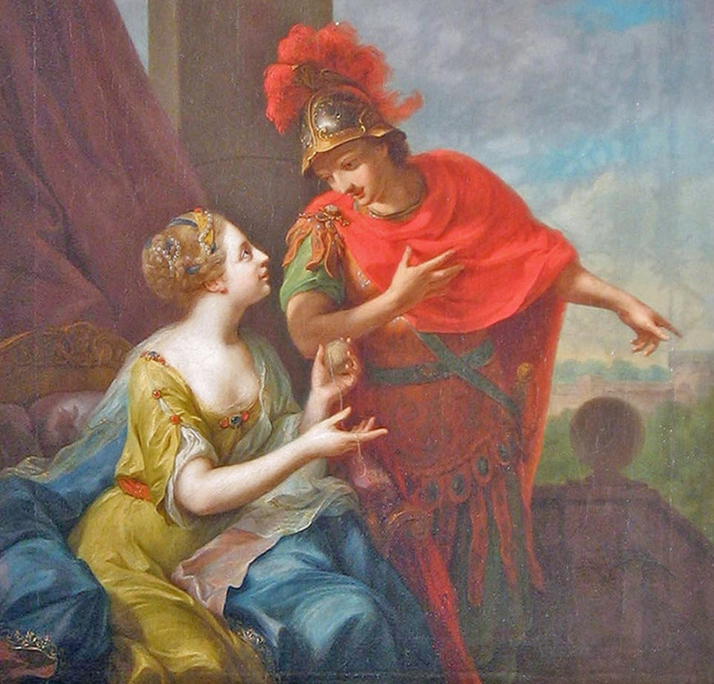
4
D. ……………… helpt Theseus.

Slide 13
4
D. ἡ ἀριαδνη helpt Theseus.

Slide 14
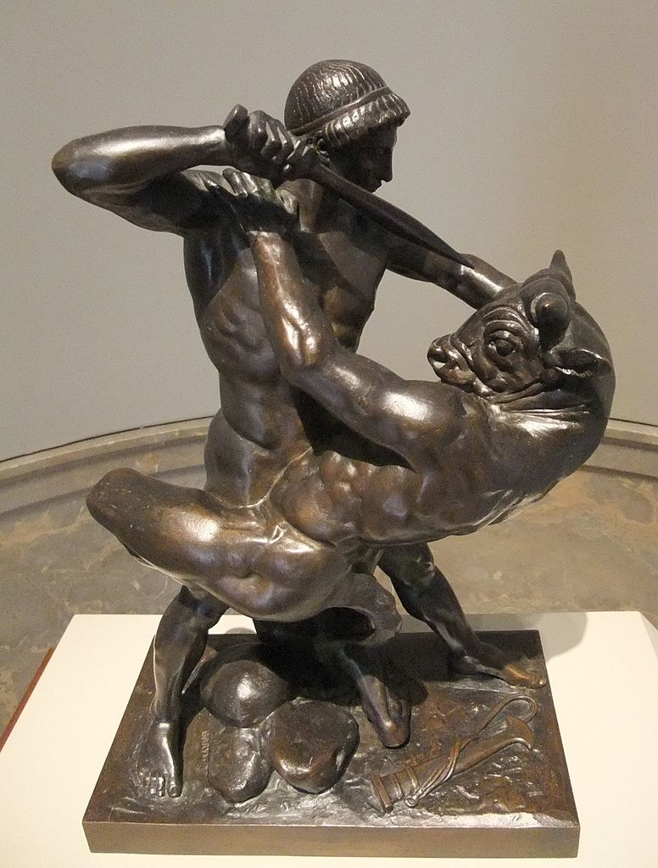
5
D. ……………… doodt ………………….

Slide 15
5
D. ὁ θησευς doodt τον μινωταυρον

Slide 16
HOE KUNNEN WE DE TOEKOMST kennen?

Slide 17
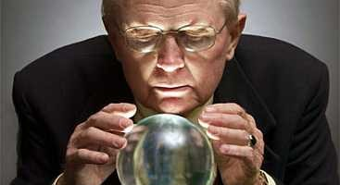
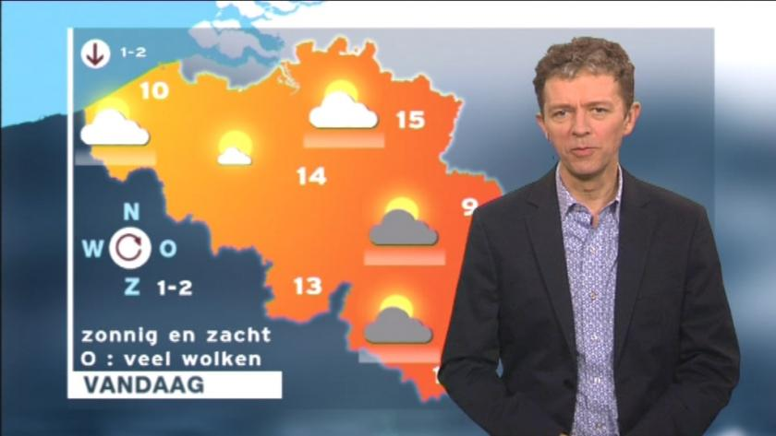
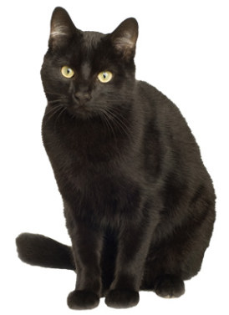
HOE KUNNEN WE DE TOEKOMST κεννεν?

Slide 18
Kreta

Slide 19
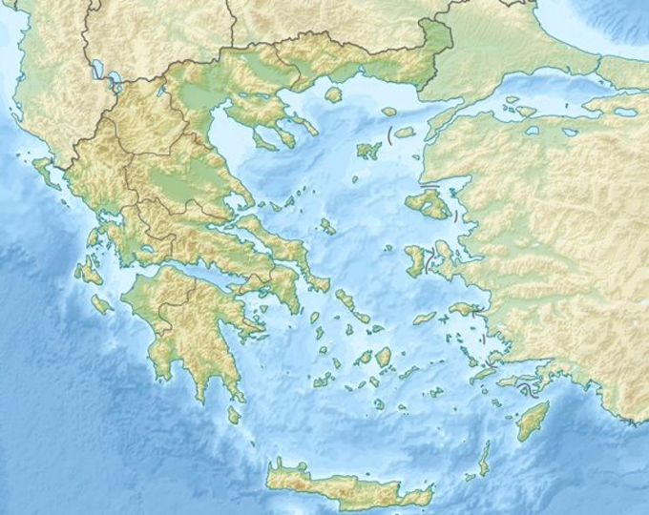

Slide 20
.Delphi

Slide 21
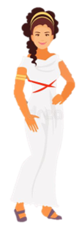
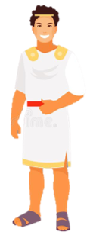

Slide 22
Apollo

Slide 23
Het orakel van delphi
https://schooltv.nl/video/het-orakel-van-delphi-voorspellingen-bij-de-oude-grieken/?fbclid=IwAR3oWY2sGOgrUq9U-tW6lp5DlhGf3MC3FB4w0H7vIDndC9npcPYczE-uKZc

Slide 24
Wat hebben jullie gezien?
ἡ πυθια

Slide 25
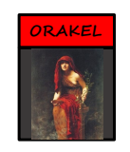
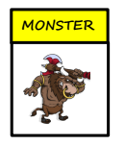
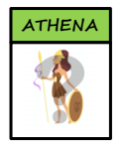
SPELREGELS
Athena-kaartje nemen
3 vakjes vooruit
Blijven staan
Neem 1 orakelkaartje en houd het bij
Geef 1 orakelkaartje af

Slide 26
SPELREGELS BORDSPEL
De jongste persoon begint, en daarna mag de persoon links van jou. Je gooit met de dobbelsteen, en gaat zo veel vakjes vooruit.
Als je op een vakje met Athena staat, moet je een vraag beantwoorden. De persoon links van jou neemt de vraag, en leest die voor. Als je het juist hebt, mag je drie vakjes naar voren.
Als je op een vakje met een Pythia komt, mag je een orakelkaartje nemen.
Als je op een vakje met een monster komt, moet je een orakelkaartje terugleggen.
Wie het meeste orakelkaartjes heeft, wint.

Slide 27
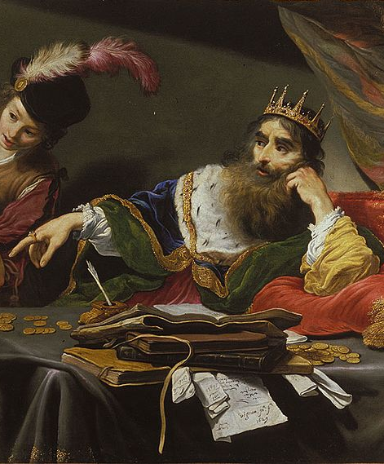
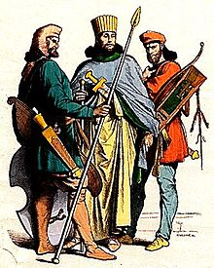
EEN VOORSPELLING
ὁ κροισος
de Perzen

Slide 29
EEN VOORSPELLING
???
ὁ κροισος

Slide 30
EEN VOORSPELLING
Een groot rijk zal ten onder gaan.
ὁ κροισος

Slide 31
Hm, zo'n orakels zijn precies niet zo duidelijk ...
Laten we er niet mee inzitten, en genieten van een lekkere maaltijd.

Slide 32
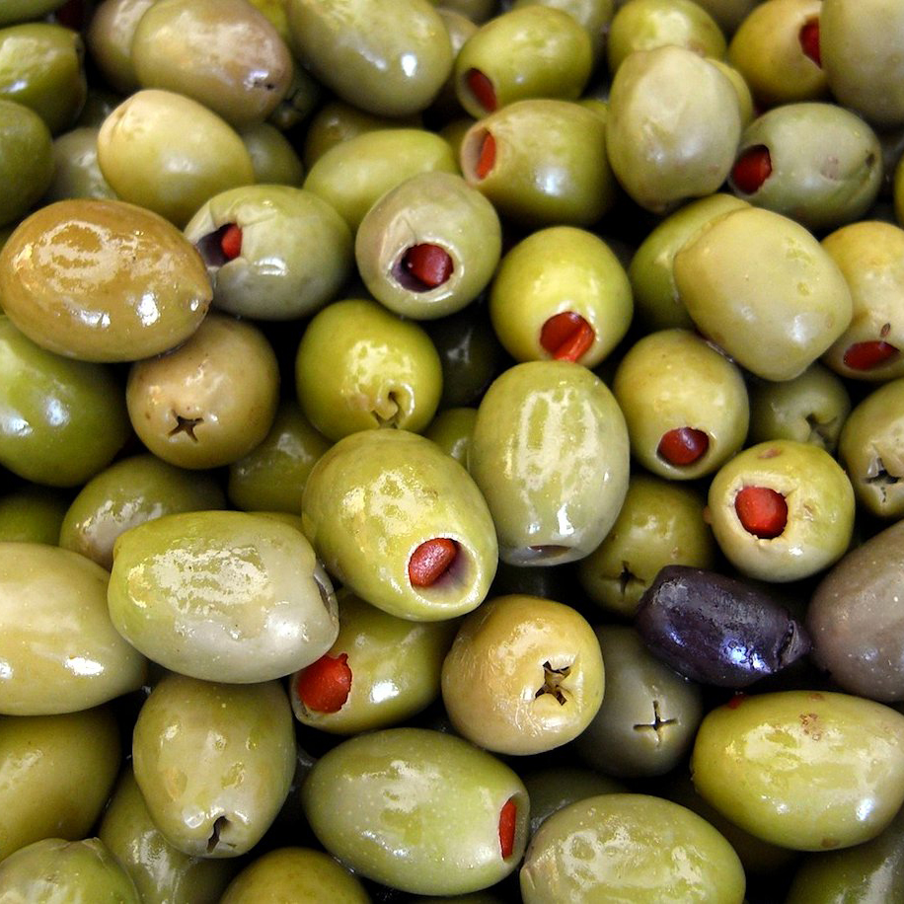
INgrediënten voor het feestmaal

Slide 33
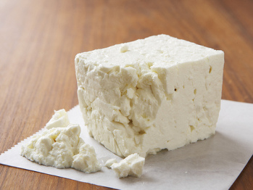
INgrediënten voor het feestmaal

Slide 34
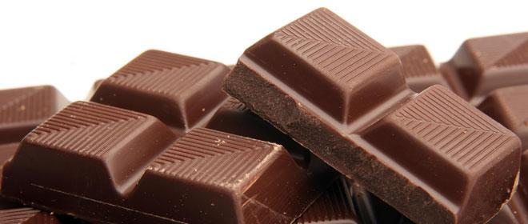
INgrediënten voor het feestmaal

Slide 35
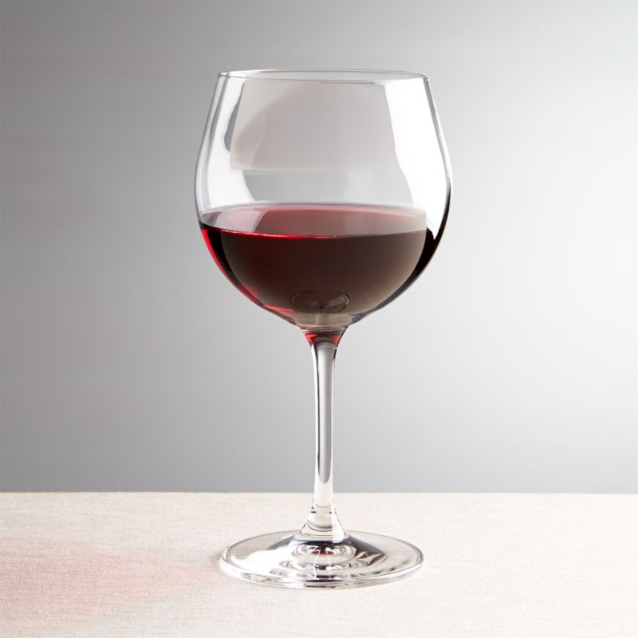
Ingrediënten voor het feestmaal

Slide 36
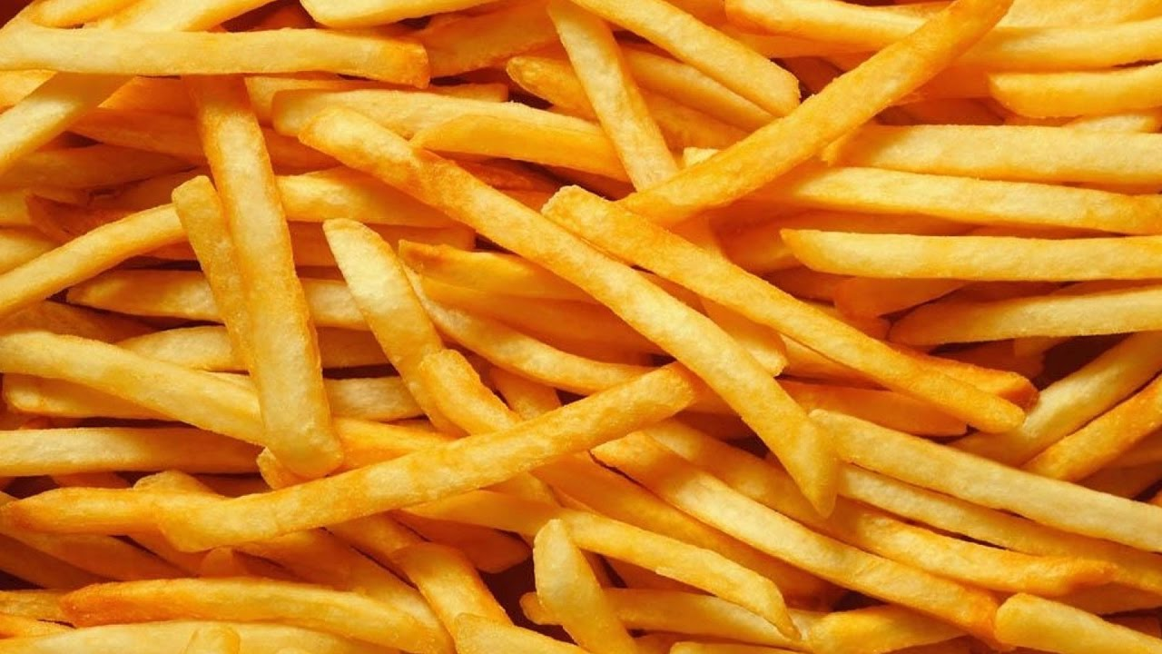
INgrediënten voor het feestmaal

Slide 37
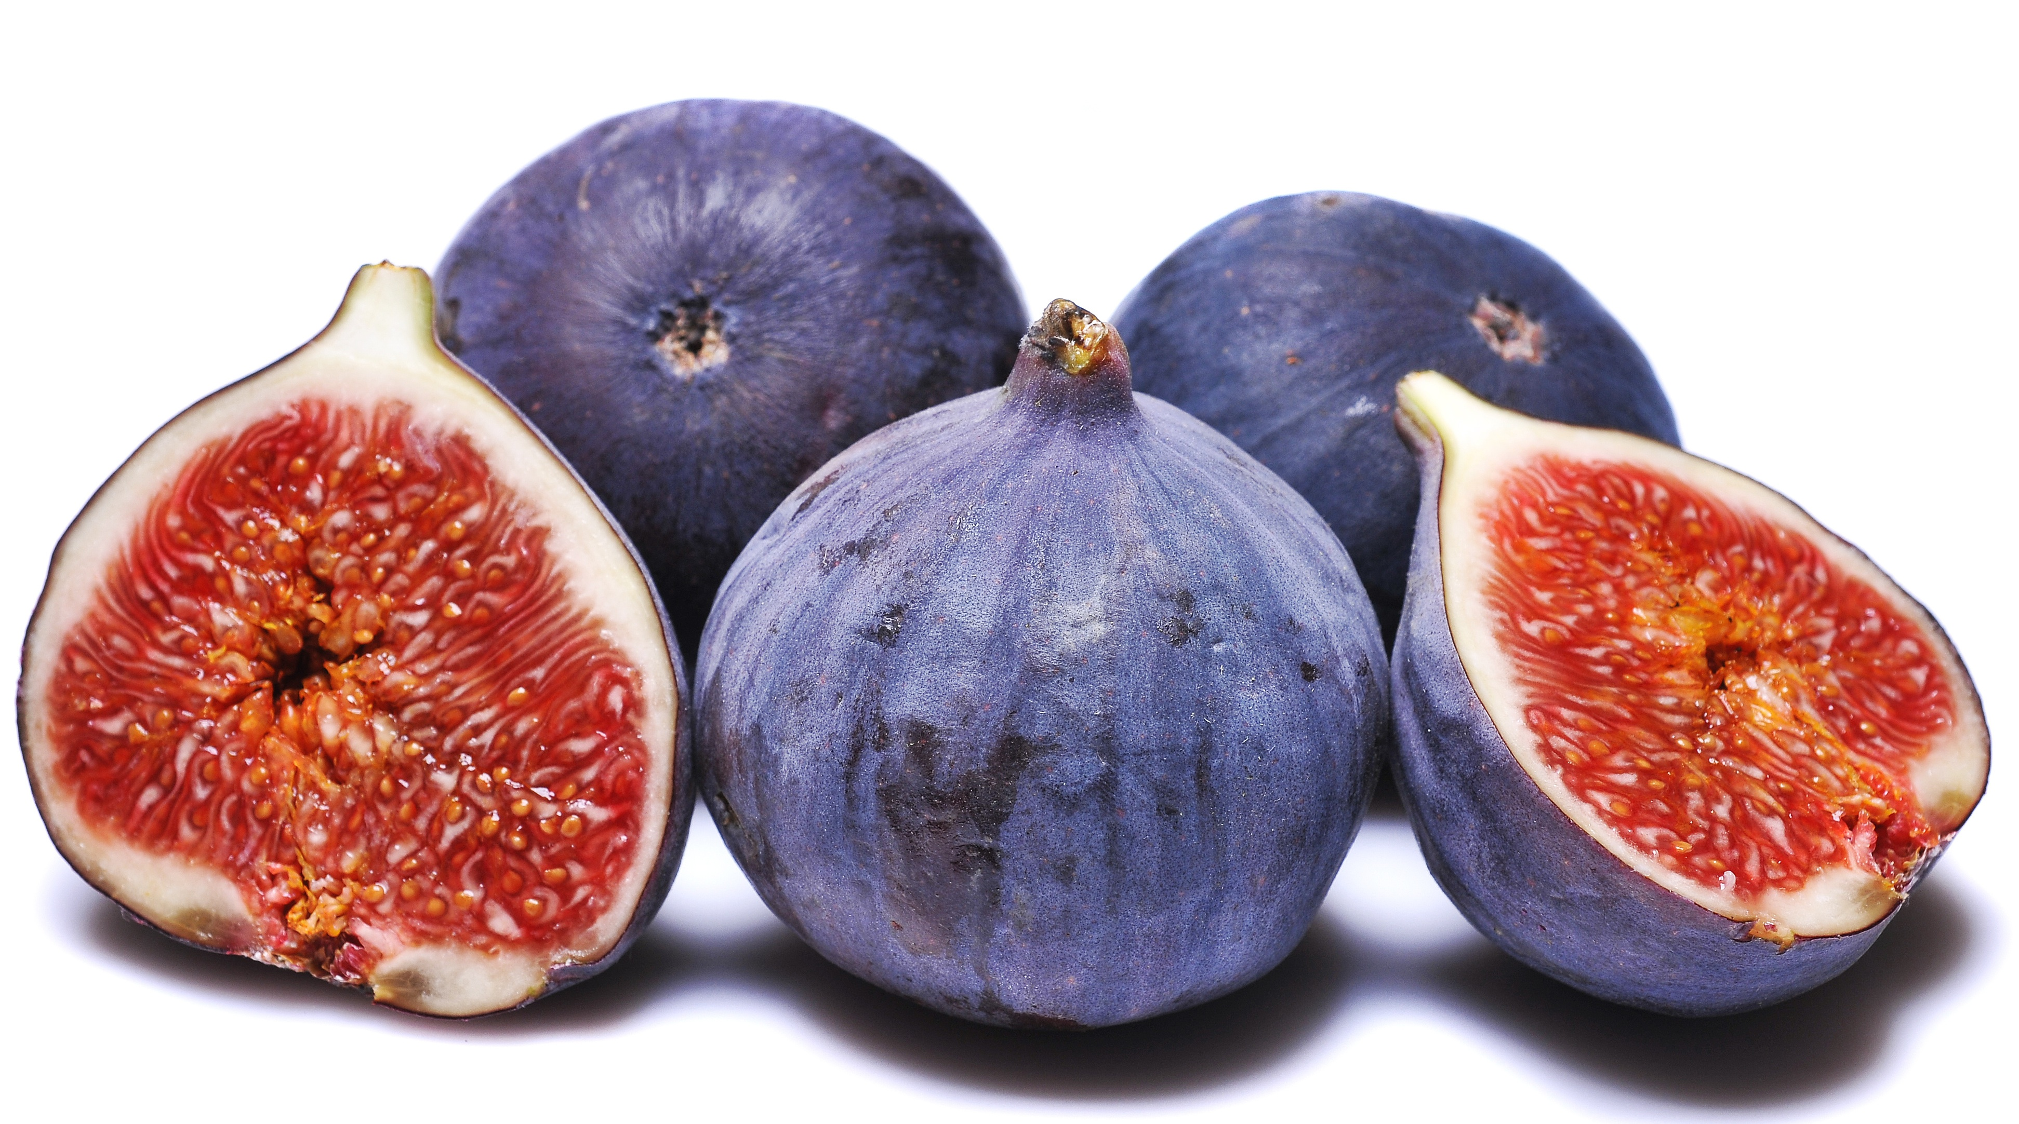
INGREDIËnten voor het feestmaal

Slide 39
Om af te sluiten...
https://www.youtube.com/watch?v=h1brpc485K0
https://www.youtube.com/watch?v=V_sS6LDUHmw

